Slide 1











Môn Tiếng Việt
Lớp : 1
TIẾNG VIỆT

Slide 2








Bài 33: en ên in un
Trang 78 - 79

Slide 3



Tiết 1

Slide 4

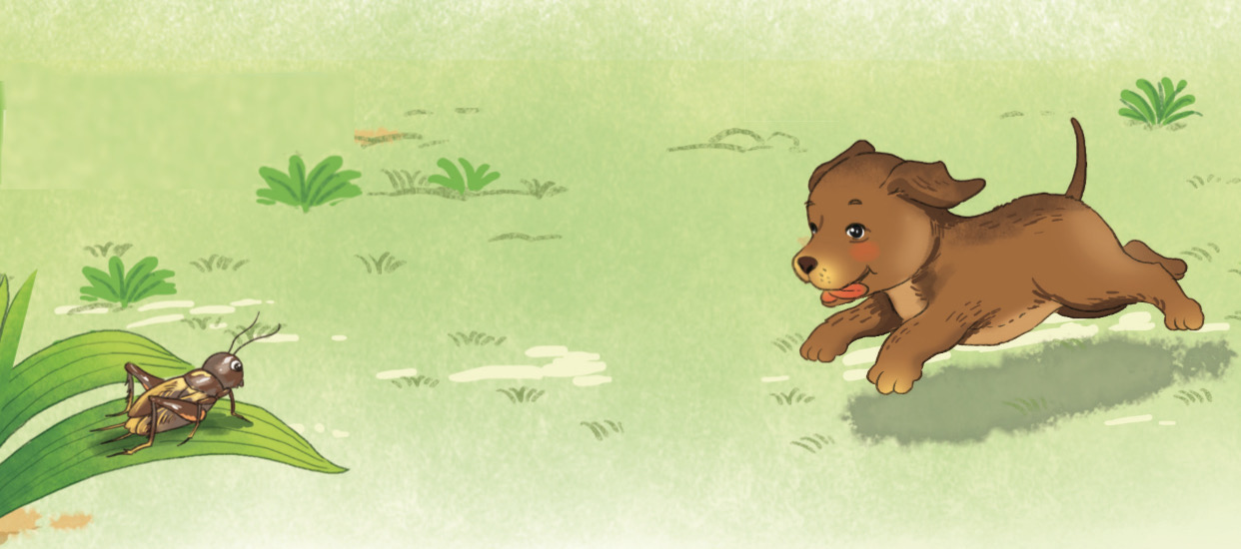
Cún con nhìn thấy dế mèn trên tàu lá.
un
in
en
ên

Slide 5
en
n
ên
n
in
n
un
n

Slide 6

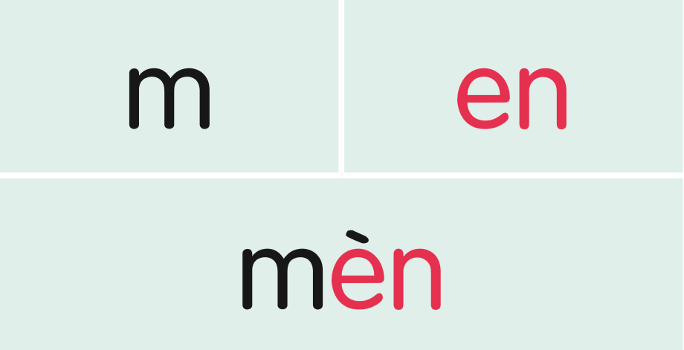
Khen
m
en
mèn
khèn
sen
nến
khèn sen nến nghển
nghển
cún
chín mịn cún vun
chín
mịn
vun

Slide 7




Slide 8
en ên in un
khèn sen nến nghển
chín mịn cún vun
ngọn nến đèn pin cún con

Slide 9
Viết bảng
Notes:
9

Slide 10
Tiết 2

Slide 11
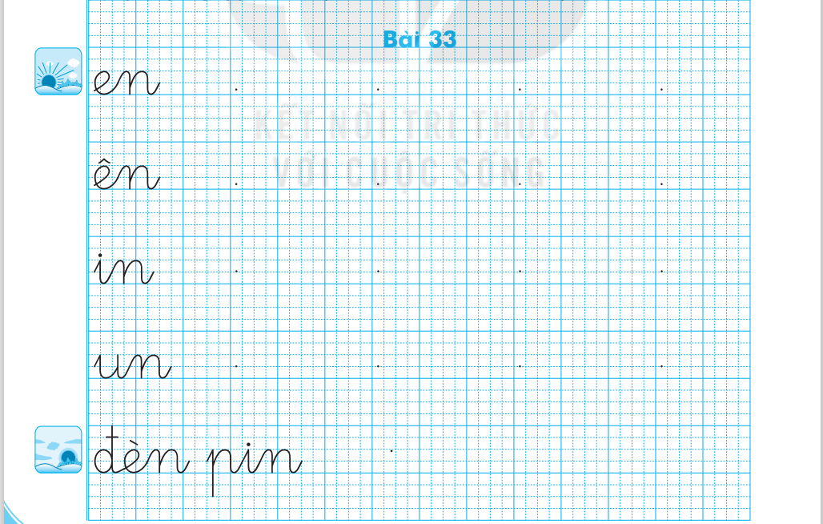

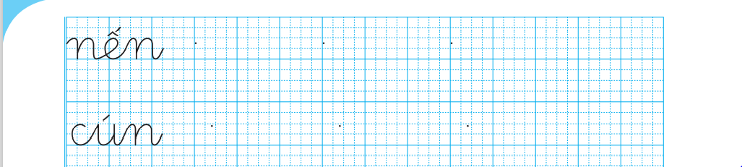
3
Tập viết

Slide 12

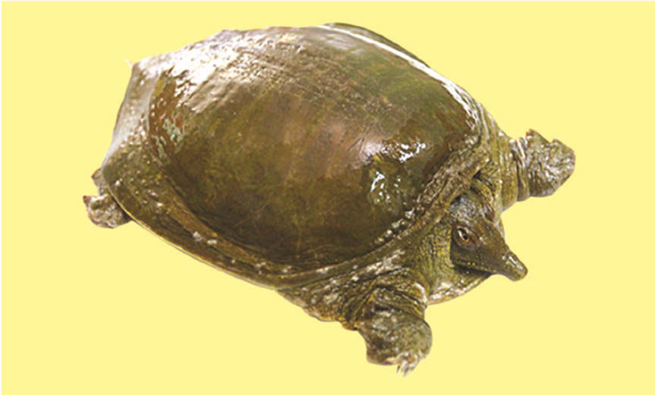
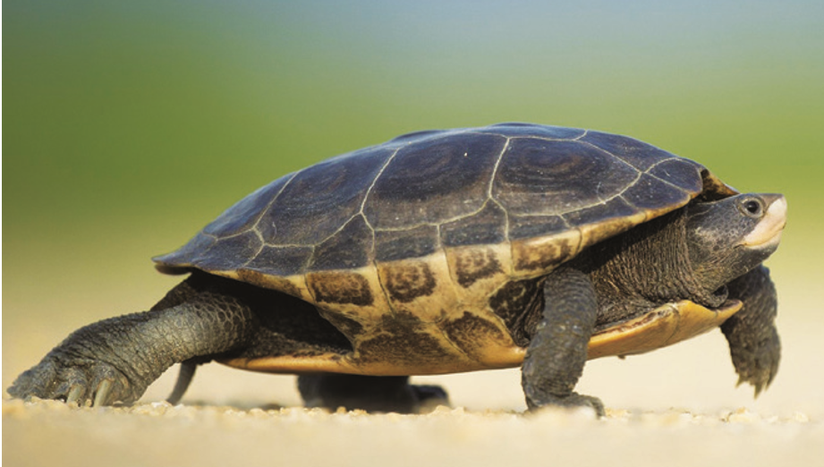
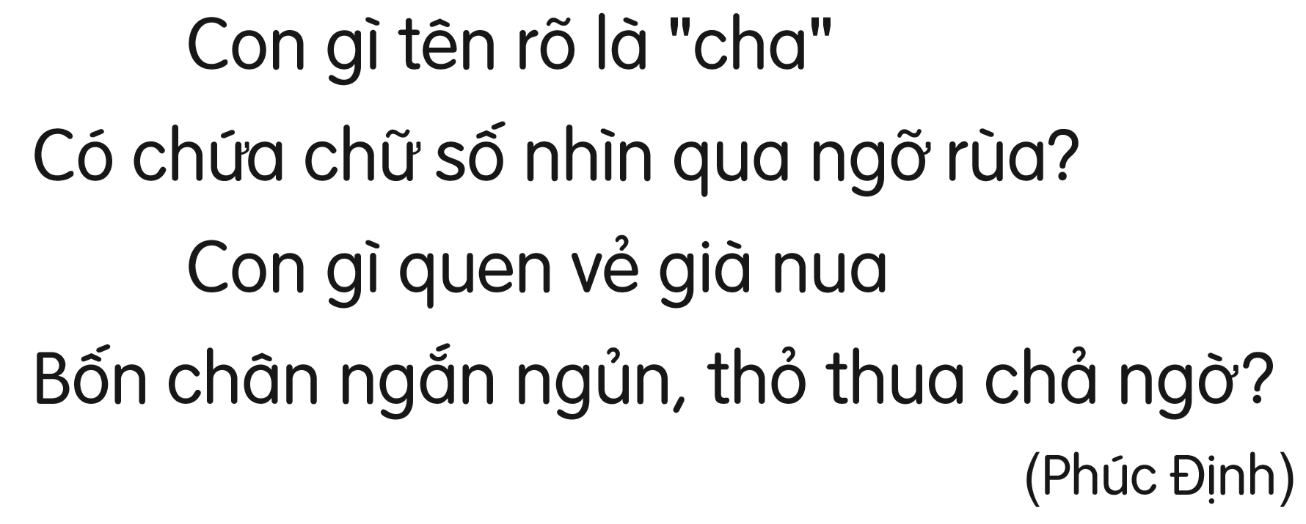

Slide 13
1
2
3
4

Slide 14
1. Trong một câu chuyện, con vật nào chậm chạp nhưng khi chạy thi với thỏ thì đã thắng?
2. Con rùa có dáng vẻ thế nào?
3. Con vật nào nhìn qua rất giống con rùa?
4.. Vì sao tên gọi của con vật trong câu đố có nghĩa là cha?
con ba ba
5. Vì sao tên con vật này có chứa chữ số?

Slide 15

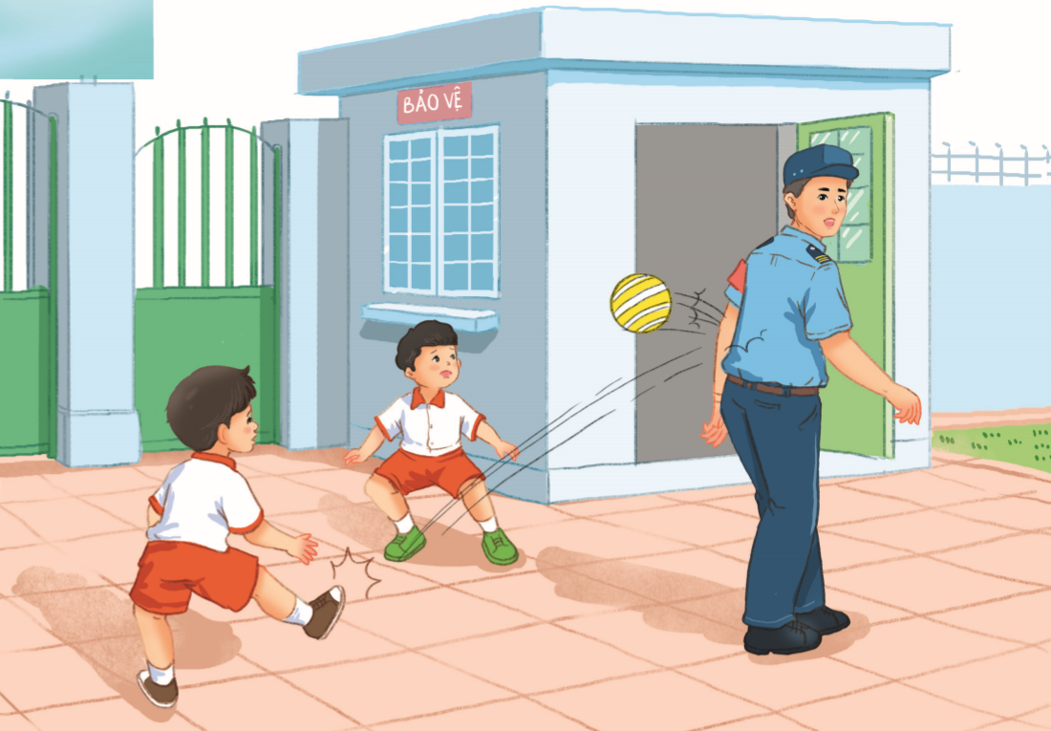
Xin lỗi

Slide 16

Củng cố bài học

